Slide 1

RENDICIÓN DE CUENTAS
PERÍODO 2020

Slide 2
QUIÉNES SOMOS
El Registro de la Propiedad es una entidad de servicio público que tiene como finalidad la seguridad jurídica de los bienes inmuebles, además tiene por objeto dar fe y publicidad de los actos registrales de propiedad inmobiliaria de acuerdo a la Ley de Registro, con la finalidad de responder al derecho de los usuarios de tener inscrito su bien inmueble y acceder a la información de forma idónea, oportuna y veraz.

Slide 3
MISIÓN
Realizar inscripciones de instrumentos públicos, títulos y demás documentos que la Ley exige o permite que se inscriban; servir de medio de tradición de bienes raíces y de otros derechos reales constituidos en ellos; dar publicidad a los contratos y actos que trasladen el dominio o imponen gravámenes o limitación a dicho dominio; y, garantizar la autenticidad y seguridad de los títulos, instrumentos públicos y documentos que deben registrarse.

Slide 4
VISIÓN
Constituirse en una entidad de excelencia en la prestación del servicio registral e informativo. A través del, mejoramiento de los procesos, con talento humano capacitado y tecnología de punta, para satisfacer los requerimientos de usuarios e instituciones; y, ser referente como modelo de gestión autónoma.

Slide 5
OBJETIVOS
Somos la institución encargada de realizar las inscripciones de los instrumentos públicos, títulos y demás documentos que la ley exige o permite que se inscriban en los registros correspondientes
Servir de medio de tradición de los bienes raíces y de otros derechos reales constituidos en ellos;
Dar publicidad a los contratos y actos que trasladen el dominio de los mismos bienes raíces o imponen gravámenes o limitación a dicho dominio y garantizar la autenticidad y seguridad de los títulos instrumentos públicos y documentos que deben registrarse.

Slide 6

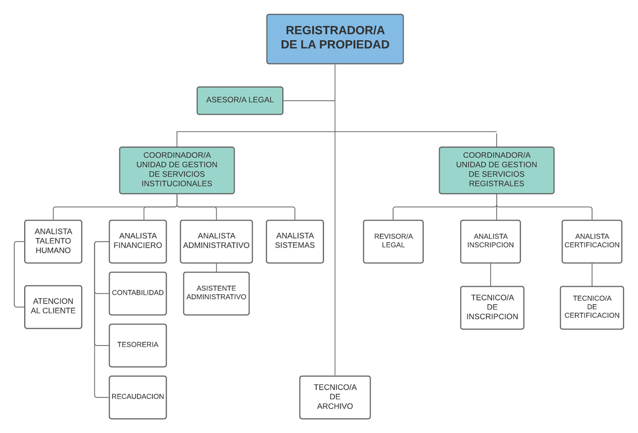
ESTRUCTURA
ORGÁNICA

Slide 7
Rendición de Cuentas Año 2.020
Base Legal: Constitución, Leyes y Resoluciones

Slide 8
Se refiere al proceso en el que todos los ciudadanos vigilan y evalúan el actuar responsable de los servidores públicos por medio de mecanismos como la transparencia y la fiscalización
RENDICIÓN DE CUENTAS

Slide 9
CONSTITUCIÓN DEL ECUADOR
ARTÍCULO 255 y 297
Que incluyen las disposiciones para que las instituciones y entidades creadas por ordenanzas por parte de los Gobiernos Descentralizados deben rendir cuentas a la ciudadanía, establecer procedimientos de transparencia y control público.

Slide 10
LEY ORGÁNICA DEL CONSEJO
DE PARTICIPACIÓN CUIDADANA
Art. 9.- La Rendición de cuentas como un proceso sistemático, deliberado, interactivo y universal, que involucra a autoridades, funcionarios y funcionarias, a sus representantes, según sea el caso, que estén obligadas u obligados a informar y someterse a evaluación de la ciudadanía por las acciones u omisiones en el ejercicio de su gestión

Slide 11
LEY ORGÁNICA DE TRANSPARENCIA
Y ACCESO A LA INFORMACIÓN PÚBLICA
Art.1 La Ley garantiza y norma el ejercicio del derecho fundamental de las personas a la información conforme a las garantías consagradas en la Constitución Política de la República, Pacto Internacional de Derechos Civiles y Políticos, Convención Interamericana sobre Derechos Humanos y demás instrumentos internacionales vigentes, de los cuales nuestro país es signatario

Slide 12
RESOLUCIÓN No. CPCCS-PLE-SG-069-2021-476
CONSEJO DE PARTICIPACIÓN CIUDADANA Y CONTROL SOCIAL
EL PROCESO DE RENDICIÓN DE CUENTAS SE RIGE POR LOS SIGUIENTES PRINCIPIOS:
PRINCIPIO DE PARTICIPACIÓN: La ciudadanía deberá estar presente en el proceso a efectos de verificar, controlar y fiscalizar la gestión, actos y omisiones de los sujetos obligados;
PRINCIPIO DE TRANSPARENCIA.- La información del proceso deberá ser clara, verdadera y deberá reflejar con objetividad, la realidad de la gestión administrativa de los sujetos obligados
PRINCIPIO DE DEMOCRACIA.- El proceso permitirá que la ciudadanía participe y debata sobre lo informado por los sujetos obligados;
PRINCIPIO DE PUBLICIDAD.- La información del proceso debe estar a disposición de la ciudadanía a través de la página web. Se garantizará la mayor difusión posible de la información, de forma completa y asequible para la ciudadanía;
PRINCIPIO DE CONTINUIDAD.- El proceso es permanente y debe realizarse al menos una vez cada año; y,
PRINCIPIO DE INTERACTIVIDAD.- El proceso debe promover un diálogo entre las autoridades y la
ciudadanía.

Slide 13
INFORME ECONÓMICO
2.020

Slide 14
PLAN ESTRATEGICO INSTITUCIONAL 2020
(P.E.I.)
Planificación Operativa Anual Y Presupuesto 2020 del Registro De La Propiedad
Ofrecer seguridad jurídica en el tráfico de los bienes inmobiliarios su tradición y dominio
Garantizar una integridad, seguridad y Confidencialidad de los datos que guarda y que son de carácter público y privado
Establecer un sistema informático actualizado que garantice una verdadera gestión de calidad y nuevas herramientas tecnológicas

Slide 15
PLAN OPERATIVO ANUAL
(P.O.A) 2020
OFRECER SEGURIDAD JURÍDICA EN EL NEGOCIO INMOBILIARIO, SU TRADICIÓN Y DOMINIO.
Implementar sistema informático registral SGIR
Establecer procesos de control certificados
Implementar el archivo integro para custodia documentos
Implementar procedimientos institucionales
Implementación Página Web y Redes Sociales
Solicitudes en línea para certificaciones.
Mejorar la imagen institucional

Slide 16
INGRESOS AÑO 2020
Resumen general (01 enero – 31 diciembre 2020)
MES
ENERO
FEBRERO
MARZO
ABRIL
MAYO
JUNIO
JULIO
AGOSTO
SEPTIEMBRE
OCTUBRE
NOVIEMBRE
DICIEMBRE
TOTAL
INGRESOS NETOS
$44.065,35
$32.484,08
$17.899,50
$0,00
$2.248,99
$19.017,12
$21.711,21
$27.350,10
$43.197,69
$40.556,50
$31.689,66
$39.516,57
$319.736,77

Slide 17
COMPORTAMIENTO INGRESOS 2020
DETALLE | MES | INGRESO | PORCENTAJE
MENOR | ABRIL | $0,00 | 0,00%
MAYOR | ENERO | $44.065,35 | 13,78%
INGRESO PROMEDIO MENSUAL | 26.644,73

Slide 18
Ejecución Presupuestaria Ingresos AÑO 2020
Resumen General
INGRESO PRESUPUESTADO INICIAL
INGRESO REAL

Slide 19
Ejecución Presupuestaria Gastos AÑO 2020
Resumen general (01 enero – 31 diciembre 2020)
Partida | Denominación | Codificado | Devengado | Pagado | % de ejecución
5.1 | Gastos en personal | $323.549,99 | $321.997,04 | $300.878,54 | 92,99%
5.3 | Bienes y Servicios de Consumo | $43.599,56 | $33.342,06 | $31.629,64 | 72,55%
5.6 | Gasto Financieros | $20.100,00 | $14.128,11 | $14.128,11 | 70,29%
5.7 | Otros gastos corrientes | $2.931,21 | $1.359,51 | $1.359,51 | 46,38%
5.8 | Transferencias y donaciones corrientes | $84.401,37 | $81.671,22 | $35.766,40 | 42,38%
8.4 | Bines de larga duración | $12.457,00 | $4.915,40 | $4.915,40 | 39,46%
9.7 | Pasivo circulante | $13.738,32 | $13.551,46 | $13.551,46 | 98,64%
Total |  | $500.777,45 | $470.964,80 | $402.229,06 | 80,32%

Slide 20
INDICADORES
Autosuficiencia Mínima: este indicador permite establecer en qué proporción se han destinado los ingresos al pago de remuneraciones del personal administrativo.
INGRESOS PROPIOS X 100
REMUNERACIONES
Denominación | Recaudado
Tasas y Contribuciones | $334.022,64
Total | $334.022,64
$334.022,64 X 100 = 103,73 %
$321.997,04
FUENTE: Cédula presupuestaria gastos 2020

Slide 21
INDICADORES
Autosuficiencia Financiera: este indicador, al relacionar los ingresos propios con los gastos corrientes permite establecer en qué porcentaje los ingresos propios cubren los gastos corrientes.
INGRESOS PROPIOS X 100
GASTO CORRIENTE
$334.022,64 X 100 = 73,82 %
$452.497,94
FUENTE: Cédula presupuestaria gastos 2020

Slide 22
INDICADORES
Eficiencia en la Recaudación de Ingresos Propios
RECAUDACIÓN X 100
PROYECCIÓN
$334.022,64 X 100 = 77,70%
$429.876,08
FUENTE: Cédula presupuestaria gastos 2020

Slide 23
INDICADORES
Costo Directo para la Provisión de Servicios
Teléfono | $19,00
Internet | $173,60
Luz | $170,00
Arriendo | $1.344,00
Sueldos Agregadores de Valor | $11.911,07
Total Costos Directos | $13.617,67
Facturación Promedio Mensual | $26.644,73
Beneficio | $13,027.06
% | 41%
FUENTE: Cédula presupuestaria gastos 2020

Slide 24
INDICADORES
Déficit o Superávit Operativo
INGRESOS CORRIENTES X 100
GASTO CORRIENTE
$334.022,64 X 100 = 73,82%
$452.497,94
Denominación | Recaudado
Tasas y Contribuciones | $334.022,64
Total | $334.022,64
FUENTE: Cédula presupuestaria gastos 2020

Slide 25
Procesos de Contratación Pública
PROCESOS DE CONTRATACIÓN PÚBLICA 2020
Cantidad | Tipo de Procedimiento | Valor Adjudicado
12 | Ínfima Cuantía | $22.036,09
1 | Catálogo Electrónico | $3.684,24
1 | Procedimiento especial | $10.800,00
Total |  | $36.520,33

Slide 26
CONSOLIDACIÓN Y RESULTADOS
REMANENTES
GAD MUNICIPAL Y DINARDAP
Entregando al GAD Municipal de nuestro cantón un Remanente de 35,749.70
Teniendo en cuenta que como entidad de reciente creación se debieron hacer varias mejoras institucionales, así como la incursión del COVD 19 y los varios estados de Excepción que hemos tenido en el año 2.020
Se pago a la Dinardap un remanente de $16.70 por el primer cuatrimestre.

Slide 27
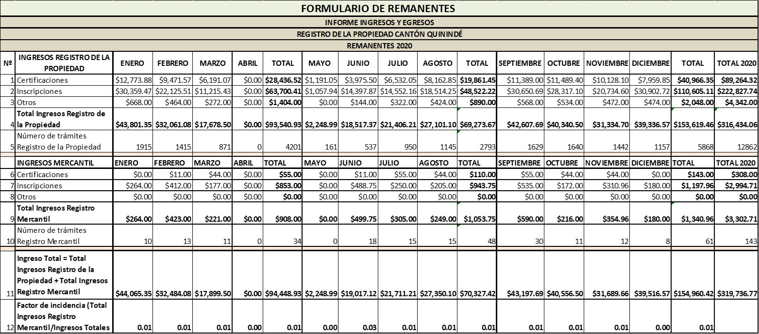

Slide 28
INFORME REGISTRAL

Slide 29
SERVICIOS Y PRODUCTOS
INSCRIPCIONES
Es la gestión e inscripción de la transferencia o la limitación de dominio de bienes inmuebles y muebles en el Registro de la Propiedad y el encargo del área mercantil del cantón.
CERTIFICACIONES
GRAVÁMENES: en la que tiene relación a determinado bien; en el que se incluyen los propietarios, Historia de dominio y si tiene limitaciones o gravámenes que recaigan sobre el bien.
BIENES: en la que consta los bienes que se encuentran inscritos a nombre de determinada persona dentro del cantón.
BÚSQUEDA: es la que consta el resultado de la búsqueda respecto de determinado acto o contrato conforme la petición del usuario.

Slide 30
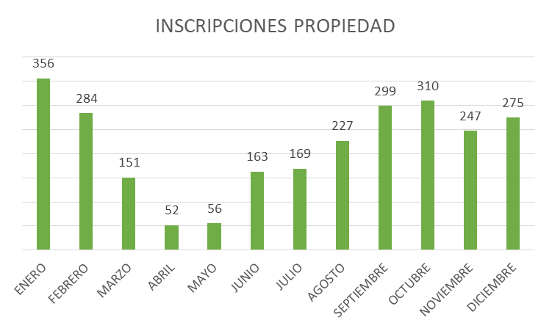
Total anual 2.589 INSCRICIONES EN EL AREA DE PROPIEDADES

Slide 31
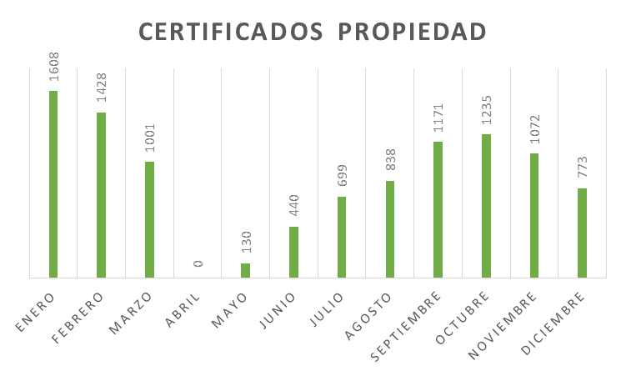
Total anual 10.395 CERTIFICACIONES EN EL AREA DE PROPIEDADES

Slide 32
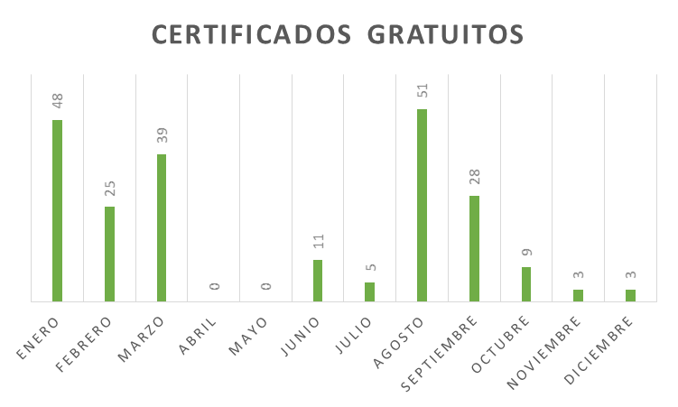
Total anual 222 CERTIFICACIONES CON GRATUITAD

Slide 33
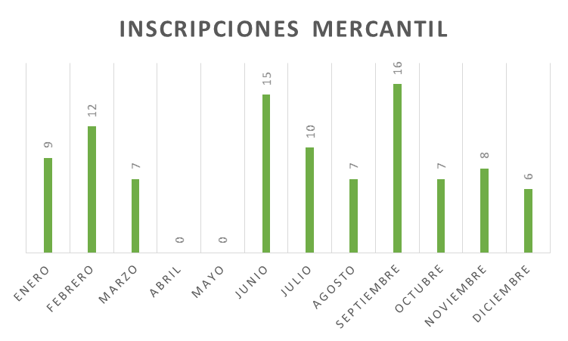
Total anual 97 INSCRIPCIONES EN EL ÁREA MERCANTIL

Slide 34
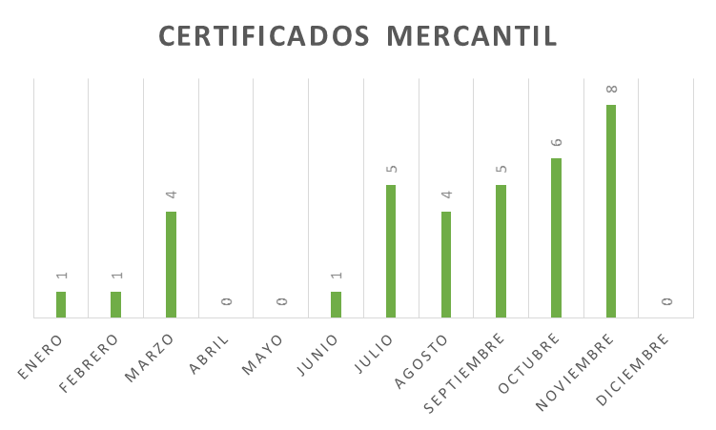
Total anual 35 CERTIFICACIONES EN EL ÁREA MERCANTIL

Slide 35
Total de trámites año 2020: 13.338
MESES 2020 | INSCRIPCIONES PROPIEDAD | CERTIFICADOS PROPIEDAD | CERTIFICADOS GRATUITOS | INSCRIPCIONES MERCANTIL | CERTIFICADOS MERCANTIL
ENERO | 356 | 1608 | 48 | 9 | 1
FEBRERO | 284 | 1428 | 25 | 12 | 1
MARZO | 151 | 1001 | 39 | 7 | 4
ABRIL | 52 | 0 | 0 | 0 | 0
MAYO | 56 | 130 | 0 | 0 | 0
JUNIO | 163 | 440 | 11 | 15 | 1
JULIO | 169 | 699 | 5 | 10 | 5
AGOSTO | 227 | 838 | 51 | 7 | 4
SEPTIEMBRE | 299 | 1171 | 28 | 16 | 5
OCTUBRE | 310 | 1235 | 9 | 7 | 6
NOVIEMBRE | 247 | 1072 | 3 | 8 | 8
DICIEMBRE | 275 | 773 | 3 | 6 | 0
TOTAL | 2589 | 10395 | 222 | 97 | 35
TOTAL $$ | $222,827.74 | $89,264.32 | $0 | $2,994.71 | $308.00

Slide 36
IMPLEMENTACIÓN SGIR
Sistema de Gestión Integral Registral (SGIR)
SGIR
Digitalización de Certificados
Consulta de Trámites
Control
Anexos
Importador

Slide 37
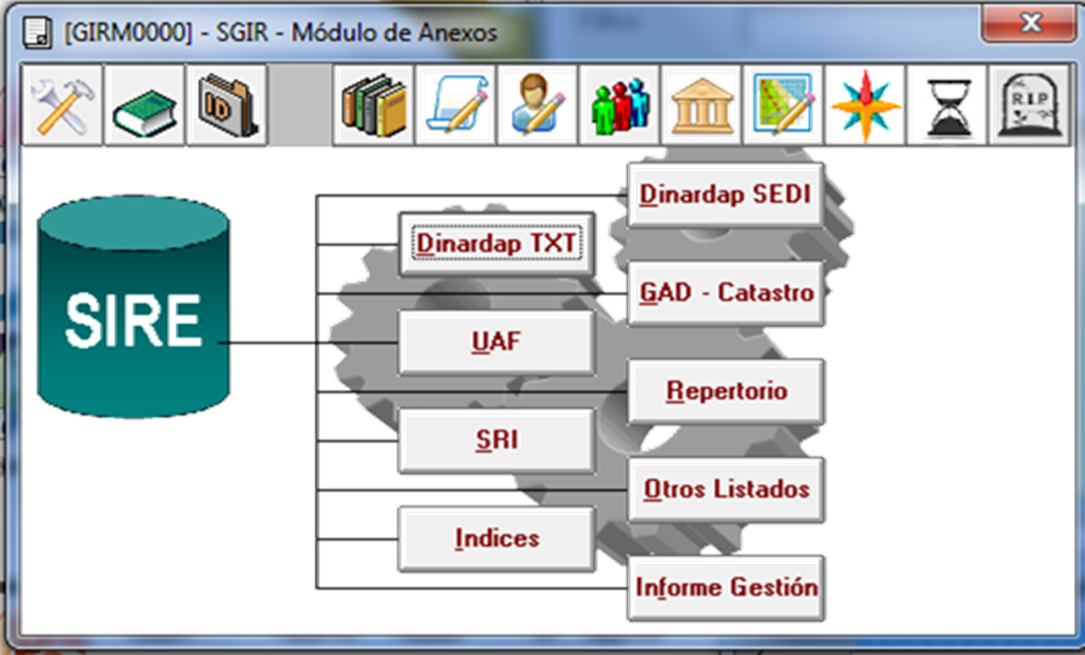
HERRAMIENTAS DEL S.G.I.R.
Reportes al S.R.I.; GAD, DINARDAP; UAFE
Índices Registrales
Repertorio Mercantil y de la Propiedad
Informes de Gestión Diario, Mensual y Anual

Slide 38


REDUCCIÓN DE CADENA PARA INSCRIBIR O CERTIFICAR MEDIANTE EL S.G.I.R.
CALIFICACIÓN TÍTULOS
ORDEN
Y
FACTURA
REVISIÓN INICIAL
FIRMA
REGISTRADOR
REVISOR INSCRIPCIÓN
INSCRIPCIÓN TÍTULOS
DIGITALIZACIÓN
ENTREGA

Slide 39
BONDADES DE LA DIGITALIZACIÓN MEDIANTE EL S.G.I.R.
Escaneo de libros registrales
Digitalización
Archivo Registral
Descarga Virtual en PDF
Desempastado/Empastado de tomos registrales

Slide 40
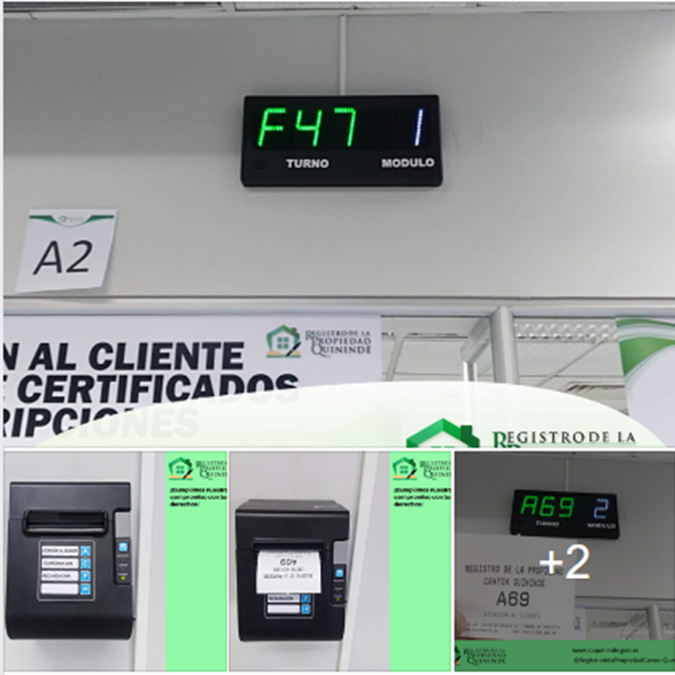
IMPLEMENTACIÓN DE MEDIDAS DE SEGURIDAD REGISTRAL
ATENCIÓN AL USUARIO
Impresora de Tickets
Panel Visualizador
Módulo de Control

Slide 41
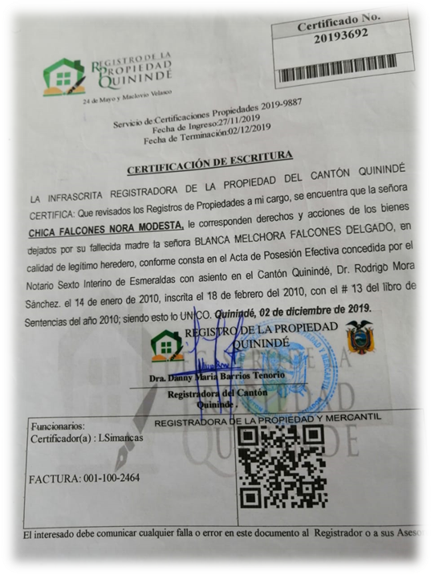
IMPLEMENTACIÓN DE MEDIDAS DE SEGURIDAD REGISTRAL
Sellos de Seguridad en la Inscripción y Certificación

Slide 42
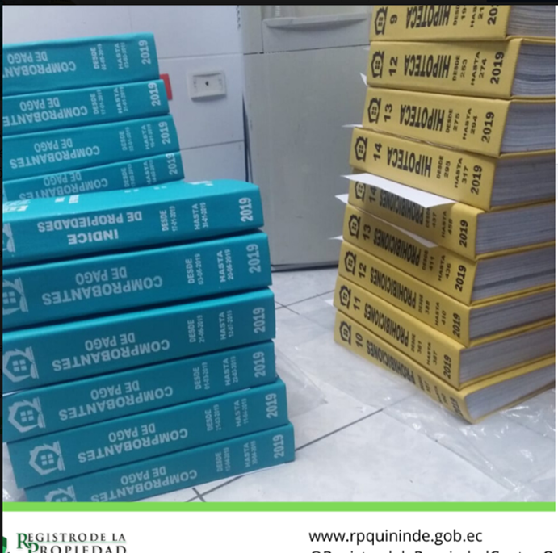
IMPLEMENTACIÓN DE MEDIDAS DE SEGURIDAD REGISTRAL
EMPASTADO DE LIBROS REGISTRALES ACORDE A RESOLUCIÓN 012-NG-DINARDAP-2013

Slide 43



IMPLEMENTACIÓN DE MEDIDAS DE SEGURIDAD REGISTRAL
ADQUISICIÓN DE EQUIPOS DE CÓMPUTO ÁREAS:
OPERATIVA
REGISTRAL Y
ADMINISTRATIVA
Computadores de Escritorio
Escáner
Reguladores de Voltaje

Slide 44
IMPLEMENTACIÓN DE MEDIDAS DURANTE LA PANDEMIA
El 16 de marzo de 2020 mediante Decreto Ejecutivo 1017, se declaro el estado de excepción los casos de coronavirus confirmados y la declaratoria de pandemia de COVID-19
Desde ese mismo momento el Registro de la Propiedad implemento medidas de bioseguridad en nuestras instalaciones; a la vez brindar servicios on line y en vía electrónica para satisfacer al usuario en sus trámites y precautelar la salud tanto de los servidores registrales y la ciudadanía quinindeña

Slide 45
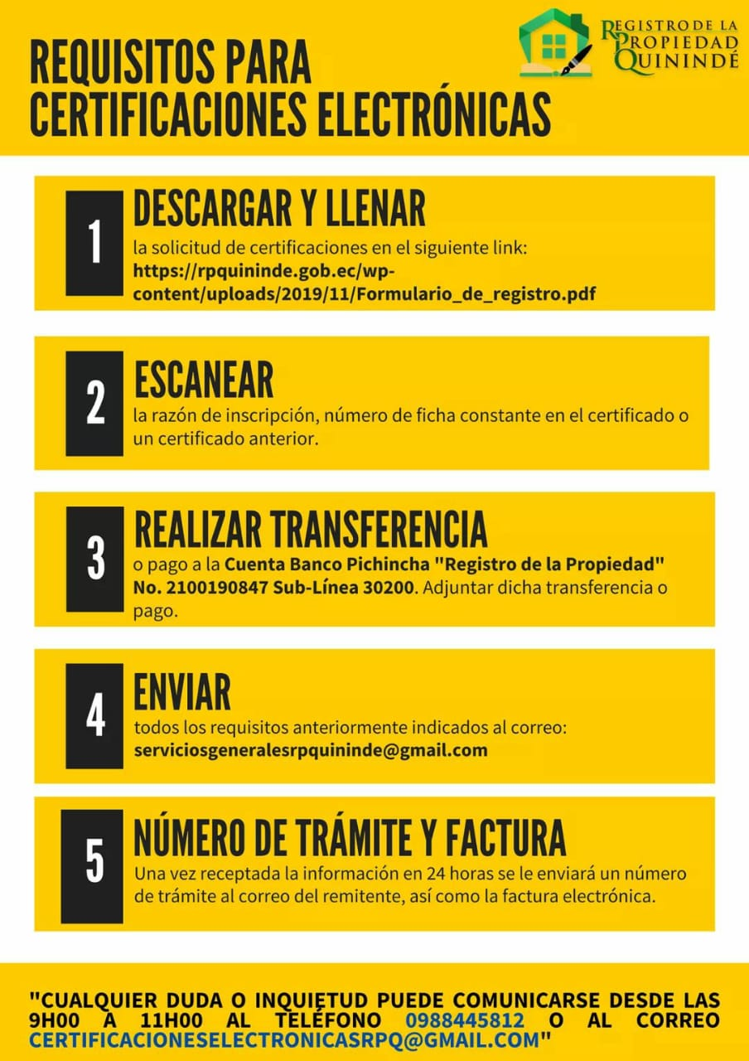
CERTIFICACIÓN
ELECTRÓNICA

Slide 46


Slide 47

IMPLEMENTACIÓN DE MEDIDAS DE BIOSEGURIDAD

Slide 48
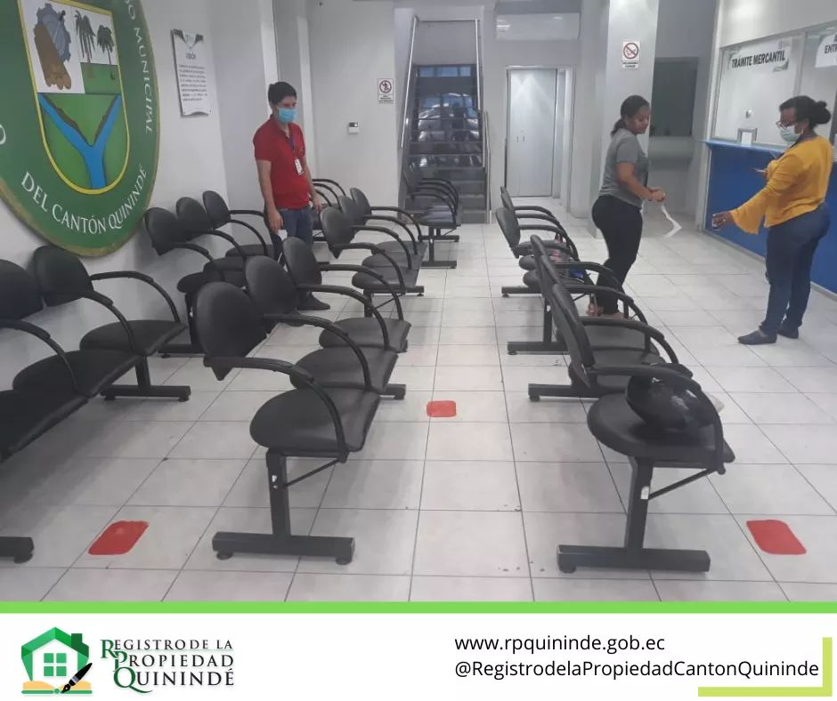

Slide 49
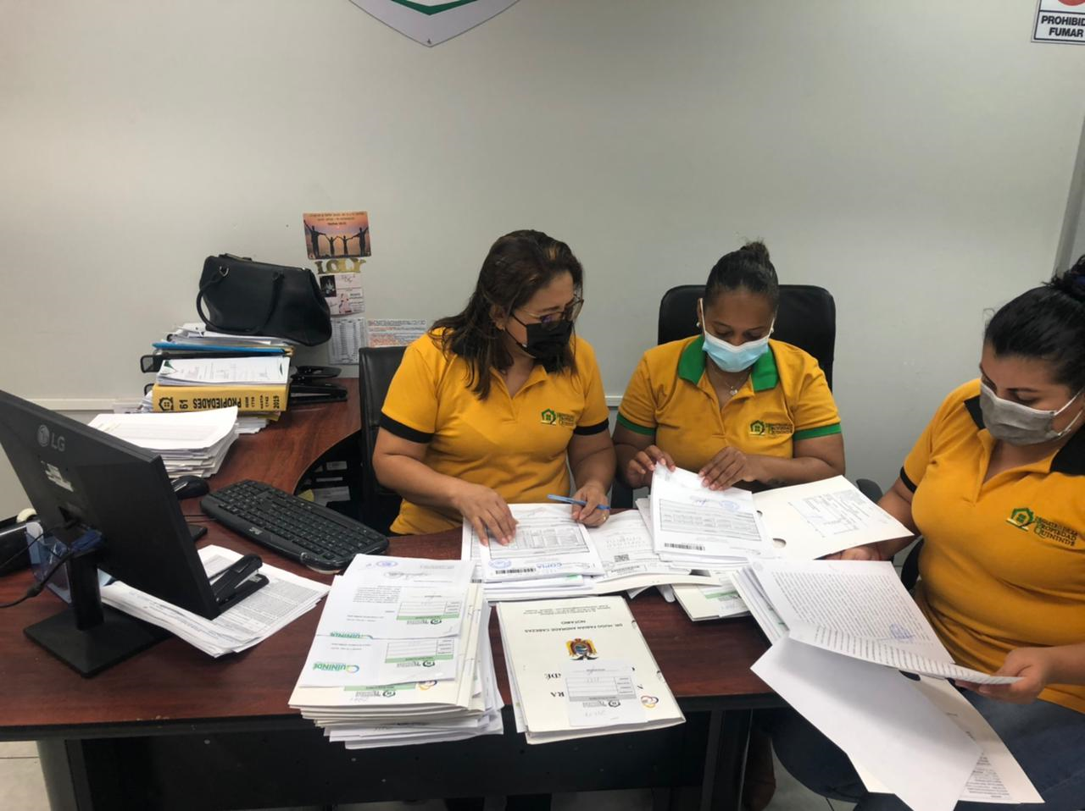
CAPACITACIÓN CONTINUA
Mejorar el desempeño de los servidores registrales, por excelencia, nos puede ayudar a tener sistematizadamente un proceso en el que nos podría facilitar el cambio necesario para que el personal tenga mejor visión de las ventajas y beneficios del mismo
Derecho Notarial
Talento Humano
Derecho Registral
Compras Publicas
Derecho Tributario

Slide 50
Reconocimiento Institucional
La DINARDAP entrega a los municipios del país, a los registradores, funcionarios registrales y ciudadanía, la Primera Encuesta Nacional de Capacidades Registrales e Índice Registral de Resiliencia 2020. De igual manera, se presenta un primer análisis de resultados en las tres dimensiones consideradas: servicio civil eficiente, capacidades tecnológicas y organización eficiente.
Quinindé y su Registro de la Propiedad orgullosamente fue reconocido con esta distinción, en base a todo lo expuesto anteriormente, logrado con esfuerzo, dedicación y dignidad por parte de cada uno de los servidores registrales

Slide 51


Slide 52


Slide 53
EQUIPO DE TRABAJO
Un equipo pretende alcanzar unas metas comunes.
El equipo se forma con la convicción de que las metas propuestas pueden ser conseguidas poniendo en juego los conocimientos, capacidades, habilidades, información y, en general, las competencias, de las distintas personas que lo integran.
Es la combinación de conocimientos, talentos y habilidades de los miembros del equipo en un esfuerzo común

Slide 54


Slide 55

Es el momento de agradecer por su atención y cualquier comentario los puede realizar mediante nuestras redes sociales o acercarse a nuestras oficinas estaremos prestos para solventar sus dudas, quejas o sugerencias

